Slide 1
Kontrola DÚ
Největší korálový útes?
Talířovka ušatá?

Slide 2
Opakování žahavci v mořích

Slide 3
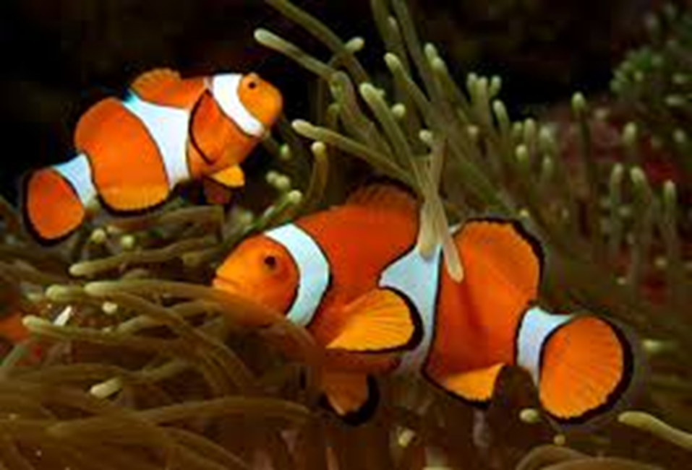

Slide 4
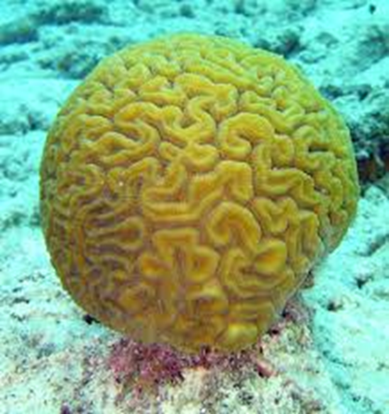

Slide 5
Ploštěnci znaky, ploštěnka mléčná
Opakování další žahavci

Slide 6
Ploštěnci - znaky

Slide 7
Tělo ploštěnců

Slide 8
PLOŠTĚNKA MLÉČNÁ

Slide 10
STAVBA TĚLA - PLOŠTĚNKA

Slide 11
VIDEOUKÁZKA
https://www.youtube.com/watch?v=osuABmTutZM ploštěnka
https://www.youtube.com/watch?v=w0QzSYQGsnA ploštěnka

Slide 12
Ploštěnci (zápis)
ploché, oboustranně souměrné tělo
Ploštěnka mléčná
ve vodě, plazí se
průsvitná
tělo – přední a zadní část
pokožka s řasinkami
rozvětvená trávicí dutina
vylučovací a nervová –provazcovitá soustava
smysly: oči, hmatové laloky
obojetník
vývin přímý
regenerace

Slide 13
DÚ- zhlédni video o ploštěnkách
1. popiš reakci ploštěnky na podráždění a na světlo (od 1:30 min)
2. Za jakou dobu se regeneruje ztracená část těla a jakou má barvu?
(od 3::55 min)
Video:
https://www.youtube.com/watch?v=3Qv5O2H695A

